Slide 1
GIỚI THIỆU

Slide 2
NỘI DUNG
Các nền tảng di động
Lập trình đa nền tảng trên Flutter
Cài đặt môi trường phát triển ứng dụng trên Flutter

Slide 3
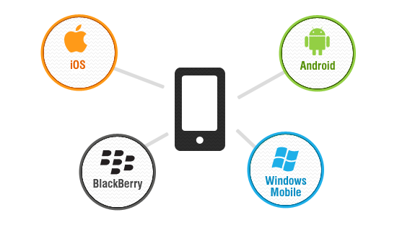
Các platform của smart phone
Android
iOS
Blackberry
Windows Phone

Slide 4
Native app và Hybrid app
Navtive App
Hybrid App
Các SDK dùng để phát triển ứng dụng Navtive.
So sánh Flutter và React Native.

Slide 5
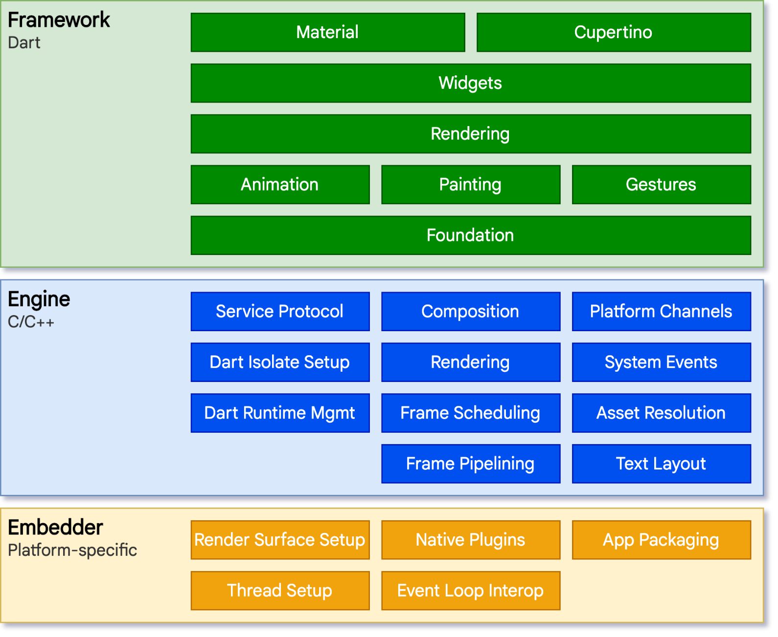
Flutter SDK structure

Slide 6
Cài đặt môi trường phát triển
Cài đặt Android studio
Cài đặt các plugin liên quan
Các thiết bị ảo để test ứng dụng.
Tạo project “Counter” để test môi trường phát triển ứng dụng.

Slide 7
Giới thiệu về lập trình Mobile App với Flutter
Ngôn ngữ Dart:
Ngôn ngữ lập trình hướng đối tượng được định hướng sử dụng cho những ứng dụng web.
Ngôn ngữ được sử dụng cho lập trình Flutter.
Lập trình ứng dụng Flutter Mobile:
Lập trình/thiết kế UI
Quản lý trạng thái (state)
Database: Local, cloud
Lập trình với các dịch vụ, phần cứng trong mobile: Thông báo, báo thức, gọi điện, danh bạ, sensor, thông tin về phần cứng…
Lập trình Game với Flame Engine

